Slide 1
Agenda 17 augusti 2025
Från förra mötet
Från styrelsen
Kioskerna
Laget.se-föräldrasektionens lathundar
Kommande aktiviteter
Övrigt

Slide 2
Från förra mötet
Handbollskiosken städad.
Fotbollskiosken,tak beställt och på gång, hasp på gång.
Vad säljs mest av? Till nästa gång
lathundar på laget.se visades
Fotbollensdag genomförd

Slide 3
Från styrelsen
Evenemangskonto-separat swishnummer till evenemang 123 047 99 49
Gratis Swish i 6 månader from 1/9
Sen tidigare separat konto för inträde till seniormatcherna i fotboll, ligger i andra lådan i kiosken.
Seniorlag i handboll startar till hösten

Slide 4
Kioskerna
Handbollen:
Vad behöver göras inför nästa säsong? Ny bänkskiva är på gång, ny kaffemaskin beställd
Schema för kiosk under seniormatcherna, rullande bland lagen?
Skriva ut alla lagens matcher, vem kan ansvara för det i handbollen?
Bakschema, vem ansvarar för det?
Fotbollen:
Nytt tak och hasp på gång. Ny termos beställd.
Generellt: Intäkterna har ökat och även inköpen, vinsten är inte lika stor som tidigare, kan beror på 2 saker: Svinn och höjda priser på Hemköp. Lösning: Undvika svinn, hembakat och se över priserna?

Slide 5
laget.se
Uppdaterat med lathundar för handbollens och fotbollens dag

Slide 6
Kommande aktiviteter
Augusti Städning av klubbstugan- pojkar 2012 fotboll
Seniorlagets hemmamatcher i fotboll 24/8-P15
Träningsmatch seniorlaget handboll 31/8
September Städning av klubbstugan- pojkar 2012 handboll
Handbollensdag 21 september - flickor 2014/2015 handboll
Seniorlagets hemmamatcher i fotboll 6/9-F12/13 och 21/9-F14/15
Kommer senare: fotbollsavslutningen p11 fotboll i november, julmarknaden p16 fotboll i början av december, Lundaspelen p12 handboll i mellandagarna

Slide 7
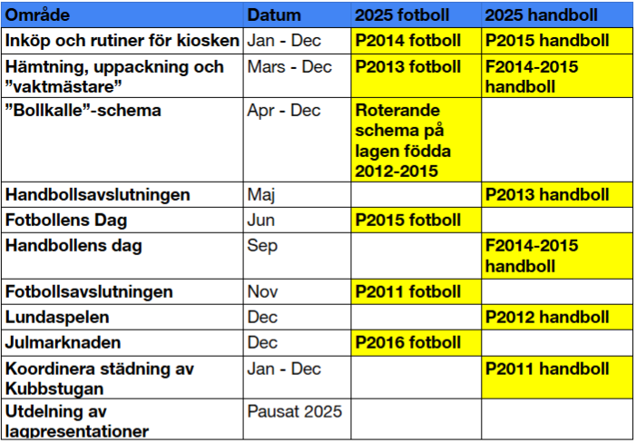
Ansvarsområde 2025

Slide 8
Ansvarsområde 2026
Fortsätta rulla runt på lagen för seniormatcherna? Både fotboll och handboll
Handbollen följa säsongen? Vi får börja om bland de äldre kullarna
Koordinering av städning av klubbstugan inför nästa år, vem kan göra det schemat?

Slide 9
Övrigt
Whats up-hittat en bra uppdelning. Vi har en egen för bemanning av fotbollskiosken där jag lägger upp ett schema för kommande kioskbemanning enligt de matcher som finns på laget.se

